Slide 1

Answering consumer health questions with non-expert language
SPRINT 3
PREPARAÇÃO PARA DISSERTAÇÃO/ESTÁGIO
2024/2025
Daniel Ferreira, 102885
DEPARTAMENTO DE ELETRÓNICA, TELECOMUNICAÇÕES E INFORMÁTICA
UNIVERSIDADE DE AVEIRO
APRESENTAÇÃO DE TÓPICOS DE APRENDIZAGEM AUTOMÁTICA
BANK MARKETING DATASET
2022-2023
Notes:
Olá a todos, o meu nome é Daniel Ferreira, sou estudante de Mestrado em Engenharia Informática, e estou aqui para vos apresentar o meu projeto de dissertação intitulado 'Answering consumer health questions with non-expert language'.
Hoje, vou apresentar o tema do meu trabalho, a sua relevância, os objetivos e as metodologias iniciais que estou a considerar, no âmbito do Sprint 1 da disciplina.

Slide 2
Overview
The following outlines the key participants involved in this project.
Student | Daniel Jorge Bernardo Ferreira
Supervisor | Sérgio Matos
Co-supervisor | Tiago Almeida
Summary | With the appearance of chatbot applications, searches and conversations regarding health issues can be expected to increase, which raises the challenges on how to reply with verified and reliable information. The objective of this work is to develop and evaluate a method for retrieval and summarization of scientific articles that contain answers to consumer health questions.
For more info: Portfolio
Notes:
O meu projeto está a ser desenvolvido sob a orientação do professor Sérgio Matos e coorientação do doutorando Tiago Almeida.
Nos dias de hoje, com o aumento do uso de assistentes virtuais e chatbots, mais pessoas procuram respostas rápidas para as suas questões de saúde na internet. No entanto, muitos enfrentam dificuldades ao tentar interpretar a linguagem técnica dos artigos científicos.
O desafio que surge é fornecer respostas que, além de corretas e baseadas em evidências científicas, sejam compreensíveis por qualquer pessoa, independentemente do seu conhecimento prévio.
Este é o contexto em que o meu trabalho se insere: como fornecer informação acessível e ao mesmo tempo fiável para perguntas de saúde do público geral.

Slide 3
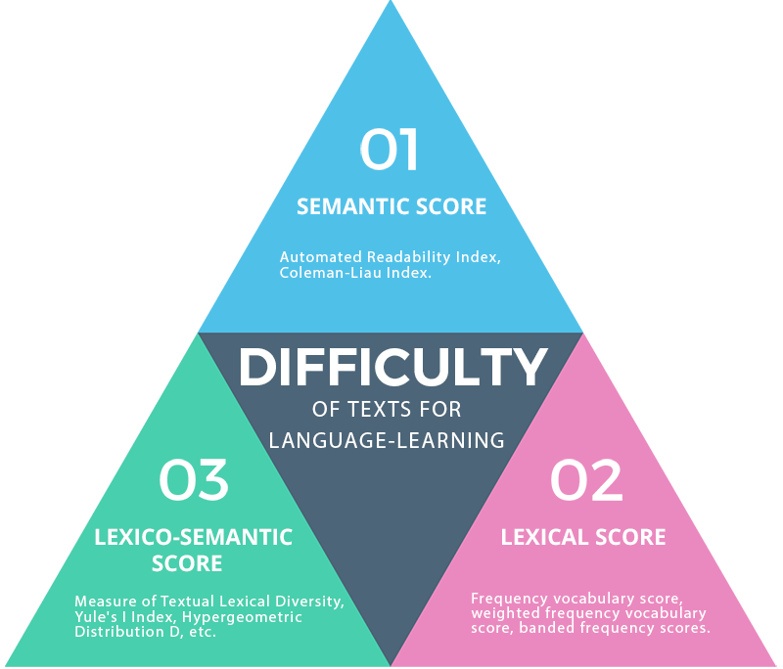
Work done / results
Started drafting the "Background" section of the dissertation. This includes the state of the art and other preliminaries.
Read more about methods to measure language complexity in biomedical text. This will help annotate datasets for self-training.

Slide 4
Future work / challenges
Complete the draft of the "Background" section and ensure all relevant literature is reviewed. Continue exploring methods for measuring language complexity in biomedical text.
Develop a scoring function to quantify language complexity and create a simple baseline model. Evaluate the model's performance and identify areas for improvement.
Determine the feasibility and potential of the proposed approach based on the baseline model results. Decide whether the study is worth pursuing further and plan accordingly.

Slide 5
Thanks!
Do you have any questions?
djbf@ua.pt
danielferreira011102.pages.dev
Notes:
Esta foi uma visão geral do meu projeto. Agradeço a vossa atenção e estou disponível para responder a perguntas, caso as tenham.

